Slide 1
Международные проекты по ртути в КР, опыт гражданского общества
Бишкек, 18.10.2019

Slide 2
Опыт и роль организаций гражданского общества
Общественным фондом «Кыргызская Коалиция против туберкулеза» был проведен анализ влияния ртути на здоровье человека, в частности исследовался «иммунный статус детей в ртутной биогеохимической провинции Южного Кыргызстана», где результаты исследования показывают, что у лиц, проживающих вблизи Айдаркенского ртутного комбината, где концентрации ртути в атмосфере значительно превышают фоновые значения, наблюдаются существенные изменения показателей иммунного статуса.
В рамках Глобальной Кампании IPEN «Свободные от ртути: Ты, Я и Дети» в 8 странах, включая Кыргызскую Республику, осуществлен проект «Анализ рынка продукции массового производства на наличие ртути», в котором исследование фокусировалось на кремах для осветления кожи, батарейках, термометрах и приборах для измерения кровяного давления, используемых в домашних условиях и лечебных учреждениях, а также материалах, применяемых для пломбирования зубов. Исследование в Кыргызской Республике (Бишкек, Чуйская область) проведено экспертами общественного объединения «Независимая экологическая экспертиза» и специалистами Госсанэпиднадзора Министерства здравоохранения КР

Slide 3
По материалам ОО Независимая экологическая экспертиз Проект: Свободные от ртути: Ты, Я и Дети
По материалам ОО Независимая экологическая экспертиза
В 2010 г. в рамках Глобальной Кампании IPEN “Свободные от ртути: Ты, Я и Дети» в 8 странах, включая Кыргызскую Республику был осуществлен проект «Анализ рынка продукции массового производства на наличие ртути»
Целью данной кампании было усиление позиций гражданского общества в процессе принятия решений касательно ртути на национальном и международном уровнях.

Slide 4
Результаты исследования: использование термометров
В 11 точках продажи (10 аптек и 1 фармацевтический склад) в Бишкеке и Иссык-Ате. Безртутные термометры имелись в продаже во многих магазинах (45%). Во всех магазинах (100%) имелись ртутьсодержащие термометры, и ни один магазин не продавал только безртутные термометры.
Стоимость безртутных термометров была выше - 200 сом, чем стоимость ртутьсодержащих термометров. Стоимость ртутьсодержащего термометра варьируется от 15 до 42 сом (средняя цена -35 сом).
Во всех больницах и медицинских центрах использовались термометры, содержащие ртуть (100%). Ни один из исследованных объектов не использовал безртутные термометры (0%).

Slide 5
Результаты исследования: использование термометров
Медицинские работники не могли сравнить эффективность безртутных термометров в связи с отсутствием опыта их использования для измерения температуры тела пациентов. Ранее электронные безртутные термометры использовались только в одном медицинском центре. Эти термометры были более безопасны в использовании, однако, спустя некоторое время (примерно 8 месяцев), их данные становились неточными.
В исследованных пяти (5) больницах имеются в использовании 1546 ртутьсодержащих термометров. В трех (3) медицинских центрах используется шестьдесят (60) термометров. Персонал одной из больниц сообщил, что каждый год приходится заменять 100-200 ртутьсодержащих термометров из-за их поломок.
Самая большая проблема, связанная с использованием ртутьсодержащих термометров, – это утилизация сломанных термометров, которые часто выбрасываются с медицинскими отходами или даже в обычные мусорные баки.

Slide 6
Результаты исследования: клинический сфигмоманометр
Исследование проводилось в пяти (5) больницах и пяти (5) медицинских центрах Бишкека и Иссык-Аты.
Все (100%) больницы и медицинские центры (n=10) использовали только безртутные приборы уже в течение последних 10 лет согласно данным исследователя.
В исследованных больницах использовались шестьдесят (60) медицинских приборов без содержания ртути, а в четырех (4) медицинских центрах использовались 193 безртутных прибора.

Slide 7
Результаты исследования: клинический сфигмоманометр
Безртутные приборы для измерения давления имеются в наличии и доступны по цене, однако их выбор не велик. Стоимость механического прибора для измерения давления в зависимости от производителя варьировалась от 338 до 653 сом (в комплекте с фонендоскопом – 1100 сом), электронный прибор стоил от 1500 до 6000 сом.
Медицинский персонал не испытывал никаких трудностей при использовании приборов различных видов (механические и электронные), по их мнению они легки в использовании и безопасны для пациентов и персонала.
Механические приборы для измерения давления с пластиковым корпусом легко повреждаются и не могут быть отремонтированы. Согласно респондентам, примерный срок службы таких приборов варьируется от 6 месяцев до 2,5 лет.

Slide 8
Результаты исследования: доступность и стоимость основных типов батарей содержащих ртуть
Трудностей приобретения цилиндрических батарей и батарей таблеточного типа обнаружено не было.
Многие цилиндрические батареи на рынке Кыргызстана имеют маркировку. Среди цилиндрических батарей были обнаружены и исследованы двадцать одна (21) марка производителя.
Десять из них (10) имели маркировку «не содержит ртуть» - 50% всех батарей с информацией на упаковке или самой батарее, две (2) имели маркировку «содержит ртуть» и девять (9) не имели никакой маркировки. Только для одной (1) батареи без маркировки была найдена маркировка в Интернете - «не содержит ртуть».

Slide 9
Результаты исследования: доступность и стоимость основных типов батарей содержащих ртуть
Батареи таблеточного типа имеют недостаточную маркировку. Среди щелочных батареи таблеточного типа LR 44 (1.5 V) было выявлено 9 различных марок производителя.
Батареи таблеточного типа имели одинаковую стоимость. Цены на маркированные и немаркированные батареи в целом были одинаковы.
Ни одна марка батарей не была произведена в Кыргызстане. Основное количество батарей импортировано из Кореи и Китая, несколько из стран ЕС. Один вид батареек содержал ртуть, согласно информации на упаковке – они были привезены из Китая. Для шести марок батарей страну-производителя определить не удалось.

Slide 10
Результаты исследования: косметические средства \ продавцы
В семи (7) исследованных магазинах в ассортименте было от пяти (5) до восьми (8) различных кремов для осветления кожи. В целом было исследовано шестнадцать (16) различных кремов.
Продавцы не знали ничего о содержании ртути в продукции для кожи, которую они продавали.
Все проинтервьюированные продавцы были уверены, что известные и уважаемые компании не производят ртутьсодержащей продукции для осветления кожи, поэтому они активно предлагали эту продукцию потребителям в качестве безопасной и не содержащей ртути. Согласно ответам продавцов на данную продукцию жалоб не было.
Интервью с продавцами продукции для осветления кожи показали, что все опрошенные (100%) знали о вреде ртути.

Slide 11
Результаты исследования: косметические средства \ продавцы
Не все имеющиеся в продаже крема для осветления кожи имели информацию о своем составе. В качестве основных ингредиентов кремов на рынках Бишкека и Чуйской области были указаны активные вещества растительного происхождения.
Ни на одной упаковке не было информации о содержании ртути. Наряду с известными марками были обнаружены 1-2 крема китайского производства без указания состава. Остальные крема были произведены в Польше, России, Болгарии и Израиле. Два из них (не очень известной марки) были взяты на анализ, ни в одном ртуть обнаружена не была.
Цены на основную часть продуктов были меньше 2 сом за мл., за исключением нескольких продуктов, чья цена была до 76 сом за мл. Взаимосвязи между ценами обнаружено не было.

Slide 12
Результаты исследования: использования зубной амальгамы и безртутных заменителей для пломбирования
Согласно данным исследования ни одна стоматологическая клиника не использует ртутную амальгаму при пломбировании зубов уже более 15 лет.
Главный cтоматолог Кыргызской Республики сказал о том, что в настоящее время использование амальгамы в качестве материала для пломбирования исключено из учебного плана факультетов стоматологии.
Стоматологи предлагали много различных безртутных заменителей для пломбирования. Во всех десяти (10) клиниках стоматологи использовали различные материалы, включая цемент, составные материалы (свето- и химиоотвердевающие композитные материлы), ивикрол, полимерные материалы на метакриловой основе, стеклоиономерный цемент и силидонт.

Slide 13
Виды ртутьсодержащих ламп
Люминесцентные лампы мощностью до 100 Вт цилиндрической формы длиной до 2000 мм и диаметром 26-36 мм, используются как источники света в помещении.
ДРЛ (Дуговая Ртутная Люминесцентная) - используется в прожекторах для общего освещения цехов, улиц, промышленных предприятий и других объектов.
Энергосберегающие лампы – ртутьсодержащие лампы, выглядят как тонкая трубка, свернутая в спираль, либо другой формы. Используются как источник света в помещении.

Slide 14
Ртутьсодержащие лампы
Содержание ртути в разных типах ртутьсодержащих ламп, к которым относятся энергосберегающие лампы, составляют от 5 до 100мг.
Если предположить, что содержащиеся в отработанной и выброшенной лампе 50 мг ртути в конечном счете поступят (испаряться) в атмосферу,
то этого количества будет достаточно для того, чтобы загрязнить воздух токсичной ртутью до уровня её ПДК (предельно допустимой концентрации) в помещении объемом в 160 тыс. м³.
ПДК ртути помещения - 0,0003 мг/м³

Slide 15
Ртутьсодержащие лампы
В условиях стандартного закрытого помещения без проветривания в результате повреждения одной лампы кратковременно, в течение нескольких часов, возможно достижение концентрации ртути в воздухе до 0,05 и более, что превышает ПДК более чем в 160 раз
Одна разбитая ртутьсодержащая лампа отравляет 6 м³ воздуха. Даже при двух-, трехкратном превышении ПДК ртути в воздухе помещения у здорового взрослого человека через некоторое время (от нескольких дней до нескольких месяцев) появляются признаки хронического отравления ртутью.
Для нарушений здоровья ребенка достаточно и 1,5-кратного превышения ПДК. Интоксикация происходит главным образом через дыхательные пути, порядка 80% вдыхаемых паров ртути задерживается в организме.

Slide 16
Ртутьсодержащие лампы
1 120 тысяч
По данным Министерства энергетики общее количество абонентов в Кыргызстане составляет
7 светоточек
приходится
в среднем на одного абонента
47 кг ртути в отработанных лампах
если в каждой энергосберегающей лампе будет минимальное количество паров ртути равной 5 мг., то получим минимум

Slide 17
Согласно Постановлению Правительства Кыргызской Республики от 27 июля 2001 года № 376
«О мерах по охране окружающей среды и здоровья населения от неблагоприятного воздействия отдельных опасных химических веществ и пестицидов»
Соединения ртути включены в «Перечень химических веществ и пестицидов, применение которых запрещено или строго ограничено» на территории Кыргызской Республики.

Slide 18
В республике практически отсутствуют данные о количестве и качестве используемых ртутьсодержащих товаров
неразвита национальная система мониторинга окружающей среды и система социально-гигиенического мониторинга, в связи с чем, отсутствуют данные наблюдений, которые должны стать основой разработки долгосрочных программ действий.
Очень скудно представлена информация по регистрации отравлений ртутью, являющейся причиной утраты здоровья.
Это определяет необходимость создания системы регистрации данных для получения более полной информации об использовании, количестве, результатах воздействия ртути и ртутьсодержащих веществ на здоровье человека и окружающую среду, в дальнейшем, для установления приоритетов в области охраны здоровья и окружающей среды на государственном уровне.

Slide 19
По материалам ОО Независимая экологическая экспертиз Проект «Тяжелые металлы в детских товарах»
Было протестировано 569 образцов товаров для детей, отобранных случайным образом на рынках и в магазинах Еревана Минска, Алматы, Бишкека, Апрелевки, Коломны, Москвы, Волгограда, Сочи и Киева. (Ассортимент закупленных товаров включал игрушки, изготовленные из металла, пластика, шерсти, ткани и картона, бижутерию для детей, школьные принадлежности (книги и пеналы), другие товары для детей (расчески и браслеты).
Особое внимание при тестировании уделялось определению содержания (количества) свинца, ртути, мышьяка и сурьмы, а также — определению содержания кадмия и хрома.
Полученные данные позволили выделить значительную группу товаров, содержащих свинец, ртуть, мышьяк и сурьму в концентрациях, превышающих допустимые уровни.
Из 569 протестированных товаров в 164 образцах (29%) содержится, по меньшей мере, один токсичный металл из шести определяемых в данном исследовании (сурьма, мышьяк, кадмий, хром, свинец и ртуть. В 75 образцах (13%) содержится более одного токсичного металла, что приводит к увеличению их потенциальной опасности.

Slide 20
ОСНОВНЫЕ ТОКСИЧНЫЕ ВЕЩЕСТВА, КОТОРЫЕ МОГУТ СОДЕРЖАТЬСЯ В ТОВАРАХ ДЛЯ ДЕТЕЙ
Фенол,
Формальдегид
Дибутилфталат
Толуол
Метиловый спирт
соли тяжелых металлов: сурьма, мышьяк, барий, кадмий, хром, свинец, ртуть, селен и др
Поливинилхлорид( пластизоль)

Slide 21
Результат 1: Многие товары содержали тяжелые металлы (164/569)
29%
71%

Slide 22
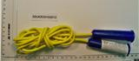
Результат 3: Некоторые детские товары содержат тяжелые металлы
Свинец = 18 694 mg/kg
Мышьяк = 58 mg/kg
Свинец = 648 mg/kg
Ртуть = 371 mg/kg

Slide 23
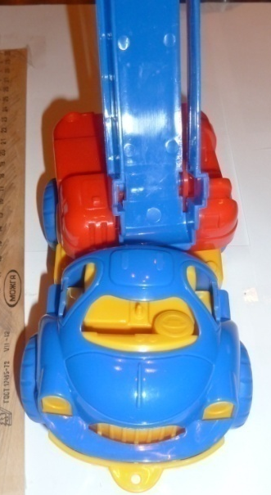
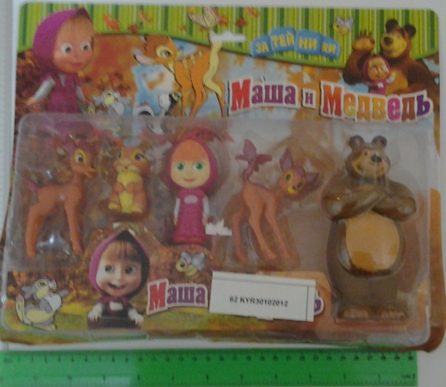
Результат 4: Некоторые детские товары содержат более одного металла (75/164)
Свинец = 817 mg/kg
Мышьяк = 18 mg/kg
Кадмий = 120 mg/kg
Свинец = 2274 mg/kg
Ртуть = 16 mg/kg
Сурьма = 392 mg/kg
Свинец = 2343 mg/kg
Ртуть = 34 mg/kg
Мышьяк = 306 mg/kg

Slide 24
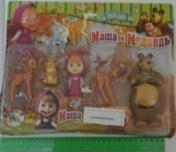
Результат 4: Сравнение со стандартами
Металл
(mg/kg)
Стандарт для
почвы (mg/kg)
Свинец = 2274 32
Ртуть = 16 2,1
Сурьма = 392 4,5
Свинец = 2343 32
Ртуть = 34 2,1
Мышьяк = 306 2
Свинец = 817 32
Мышьяк = 18 2
Кадмий = 120

Slide 25
Результат 5: Сравнение со стандартами
Количество
(mg/kg)
Металл
Товар
Стандарт для почвы (mg/kg)
Свинец 18694 (584X) 32
Ртуть 371 (177X) 2,1
Сурьма 1532 (766X) 4,5
Мышьяк 14566 (3237X) 2

Slide 26
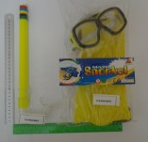
Результат 6: Некоторые товары могут не подпадать под действие законодательства
Сурьма = 514 mg/kg
Свинец = 292 mg/kg
Свинец = 230 mg/kg
Сурьма = 662 mg/kg

Slide 27
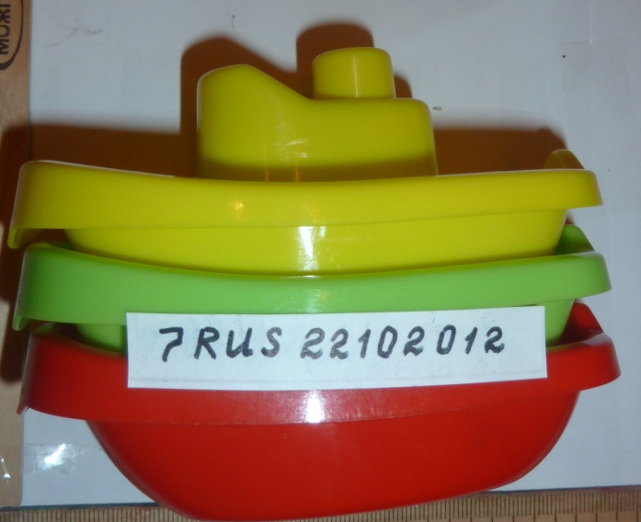
Результат 7: Знак безопасности и тяжелые металлы
Около ½ товаров, купленных в России и содержащих тяжелые металлы, имеют знак Ростета
Свинец = 2170 mg/kg
Мышьяк = 98 mg/kg
Сурьма = 339 mg/kg
Свинец = 1749 mg/kg
Мышьяк = 279 mg/kg
Ртуть = 21 mg/kg
Свинец = 6371 mg/kg

Slide 28
Действия общественности 6-ти стран ВЕКЦА
Проведение информационный кампаний по результатам проекта «Тяжелые металлы в детских товарах». Во всех 6-ти странах одновременно прошли круглые столы и пресс-конференции
Подготовка публикаций по результатам тестирования детских товаров, широкое распространение
Проведение акций для привлечения внимания к важности принятия жестких мер со стороны правительств стран ВЕКЦА по обеспечению безопасности товаров для детей, усиления таможенного досмотра импортируемых детских товаров
Подготовка обращений в правительствам с требованием обеспечить более тщательный контроль детских товаров на границах, а также к продукции, уже поступившей в торговые сети стран ВЕКЦА, о введении обязательной маркировки содержания токсичных металлов в товарах для детей.
В Кыргызстане подано в межрайонный суд исковое заявление О признании противоречащими законодательству бездействие Правительство КР
28

Slide 29
Выводы: какая информация нужна
Проект показал недостатки в обеспечении широкого доступа общественности к информации по обеспечению безопасности детских товаров (информация необходимая для того, чтобы люди могли принять нужное решение в своей повседневной жизни.)
Имя производителя, контактные данные;
Перечень химических веществ в товарах;
Информация по безопасному использованию и хранению товара;
Что делать в случае воздействия химических веществ в товаре на человека;
Как безопасно ликвидировать товар, когда он становится отходом;
Информация по переработке и вторичному использованию.
29

Slide 30
Опыт и роль организаций гражданского общества
Общественным фондом «Доор» разработана и реализована информационная кампания по вопросам минимизации ртути и непреднамеренных выбросов стойких органических загрязнителей - СОЗ (диоксинов и фуранов), влияния на здоровье их выбросов, а также иерархии управления отходами. В рамках данной кампании организован ряд круглых столов. В результате данных круглых столов были приняты следующие решения:
- Подготовить законопроект по Ратификации Минаматской Конвенции для предотвращения негативного последствия воздействия ртути на здоровье населения нашей республики и на состояние окружающей среды.
- Правительству КР сформировать экспертную группу для оказании экспертной поддержки в рамках разработки законопроекта
- Государственному агентству охраны окружающей среды и лесного хозяйства при Правительстве Кыргызской Республики создать экспертно-координационную группу для обеспечения проведения инвентаризации источников загрязнения ртути и оценки рисков негативного воздействия ртути на здоровье человека и окружающей среды.
Таким образом, итогом работы круглых столов, организованных в рамках проекта, стало не просто обсуждение существующей проблемы между представителями целевых групп. В результате проведенной работы были предприняты конкретные шаги на государственном уровне, способствующие улучшению ситуации в области охраны здоровья людей и окружающей среды от непреднамеренных выбросов СОЗ и ртути

Slide 31
Опыт и роль организаций гражданского общества
Общественное объединение «Эко-Медикал» в рамках проекта «Оценка (мониторинг) здоровья населения, проживающего в неблагоприятных регионах юга Кыргызской Республики и получение лечебных средств из местных сырьевых ресурсов с разработкой способов их использования для профилактики и лечения заболеваний», провело медико-социологическое исследование, в частности и в зонах ртутных загрязнений. Целью исследования было снижение заболеваемости, инвалидности, смертности; сокращения средних сроков лечения больных; улучшение качества жизни переболевших, сохранение здоровья и улучшение генофонда населения, проживающего в экологически неблагополучных зонах в Кыргызской Республики.

Slide 32
Международные программы и проекты по химической безопасности
Научно-производственным объединением «Профилактическая медицина» МЗ Кыргызской Республики проводились исследования влияния ртути на здоровье граждан Кыргызской Республики, данное исследование проводилось в рамках проекта ГЭФ/ПРООН «Охрана здоровья людей и окружающей среды от непреднамеренных выбросов СОЗ и ртути в результате ненадлежащего обращения с медицинскими отходами в Кыргызстане». В рамках данного исследования установлено двукратное увеличение числа онкологических заболеваний, ввиду роста содержания соединений ртути в воздухе и воде.
Также в рамках проекта «Снижение глобальных и местных экологических рисков, возникающих в связи с добычей первичной ртути в поселке Айдаркен Кыргызской Республики», в 2015-2017 гг. НПО «Профилактическая медицина» проводились исследования влияния ртути на здоровье граждан. В результате исследований установлено, что среди взрослых и подростков в общей структуре заболеваемости среди жителей г.Айдаркен на первом месте болезни органов дыхания, на втором - болезни органов мочеполовой системы (МПС), на третьем - болезни органов кровообращения. В сравнении с общереспубликанскими данными показатели общей заболеваемости населения в г.Айдаркен выше в 1,7 раза; по болезням органов дыхания - в 1,9 раза; болезням МПС - в 1,9 раза и системы кровообращения - в 3,5 раза.

Slide 33
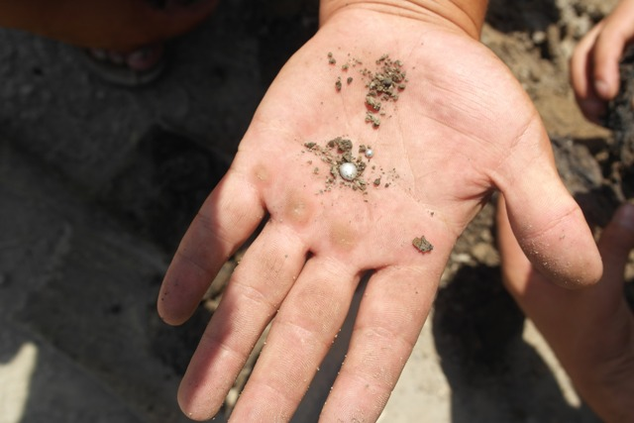
Очистка арыка в селе Найман, Ноокатского района, Ошской области (ОО Экоис-Бишкек)

Slide 34
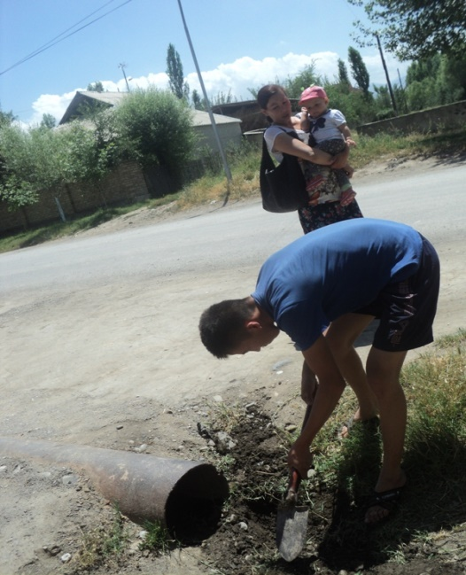
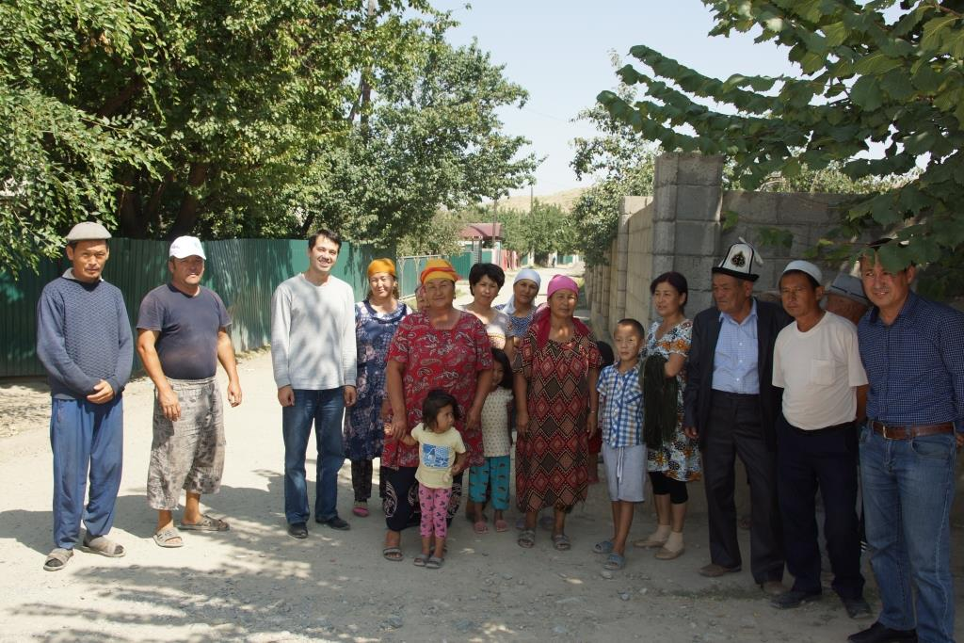
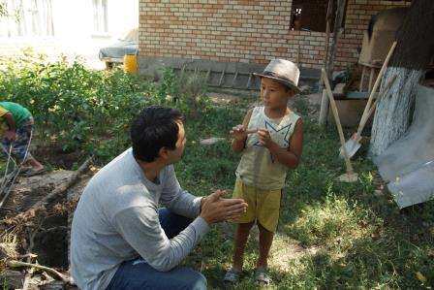
Село Найман, Ноокатского района, Ошской области
Население поселка 1800 чел
Расположен в Ноокатском районе Ошской области Кыргызстана, в 70 км. от г. Ош.
В 10-13 км. к северо-востоку от пос. Найман находится ртутно-сурьмяное месторождение Чонкой и рудник Улуу-Тоо. Рудник принадлежавший Хайдарканскому ртутному комбинату, разрабатывался подземным способом с 1963 по 1994 г. На предприятии было занято 600-700 человек главным образом жителей поселка Найман и г. Кызыл-Кия.

Slide 36
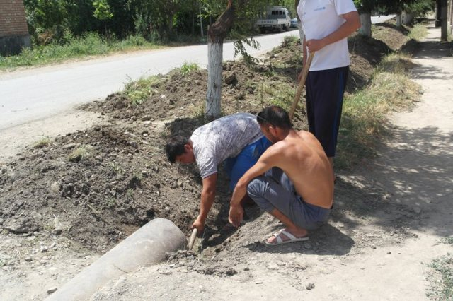
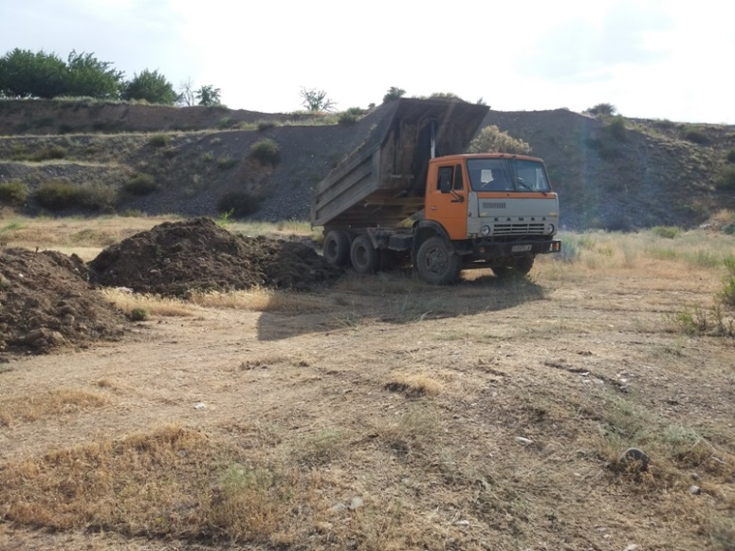
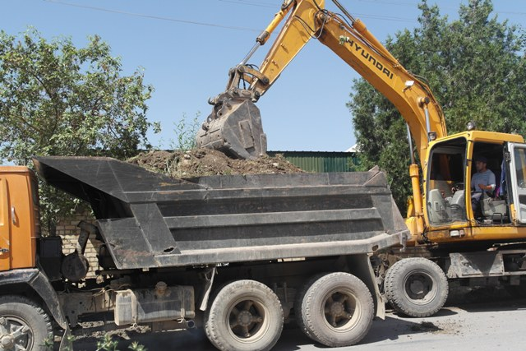
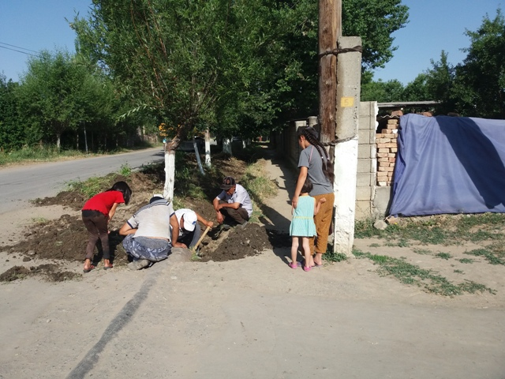
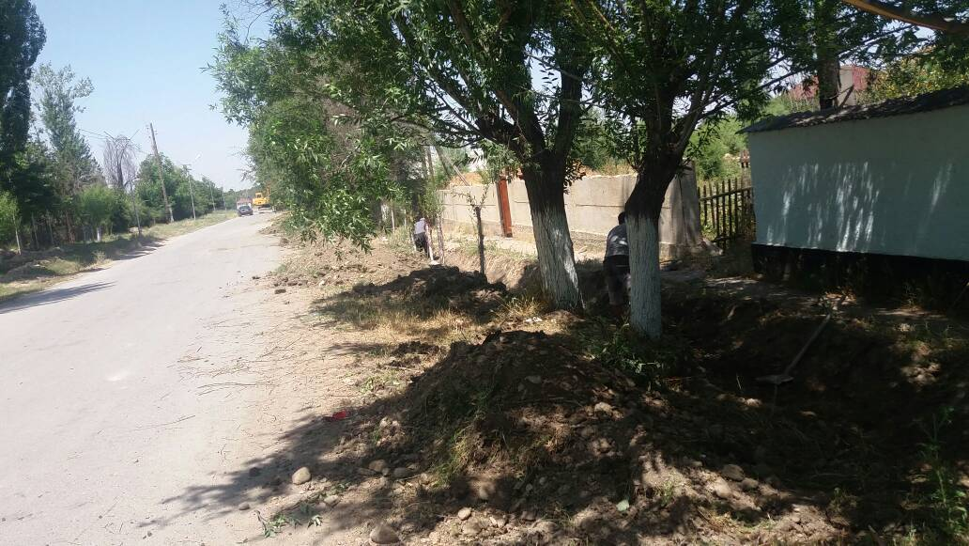
Источник загрязнения
Для проведения арыка и подъезда к домам через арык были использованы трубы большого диаметра, ранее использовавшиеся на заводе как радиаторы для охлаждения ртути
Вывезено на хвостохранилище около 160 тонн грунта (19 машин КАМАЗ)
Очищен поливной арык длиной более 650 метров

Slide 37
Айдаркен – исследование загрязнённых участков КР, проект TSIP (Экоис-Бишкек, Блэксмит Институт)

Slide 38
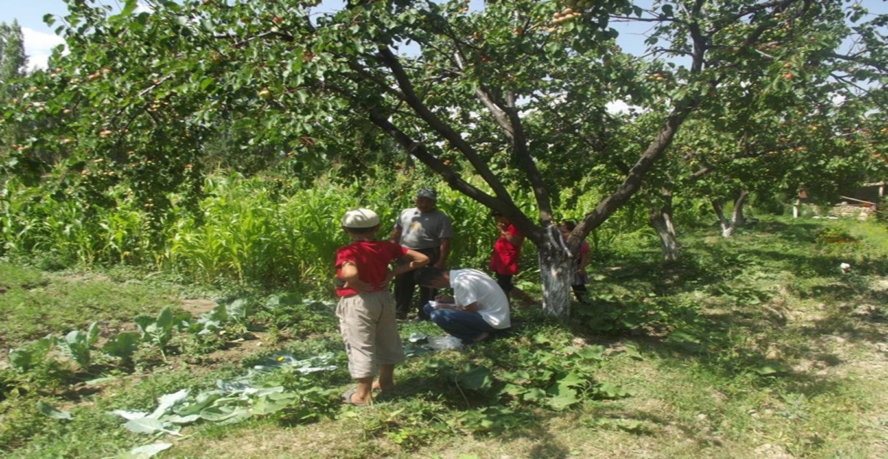
В селе Эшме, где в качестве поливной воды используют шахтную воду из рудника ХРК, были отобраны пробы свежей картошки. Результаты анализов показали превышение ПДК ртути в 2-2,5 раза. Необходимо также учесть, что пробы отбирали в середине вегетационного периода.

Slide 39
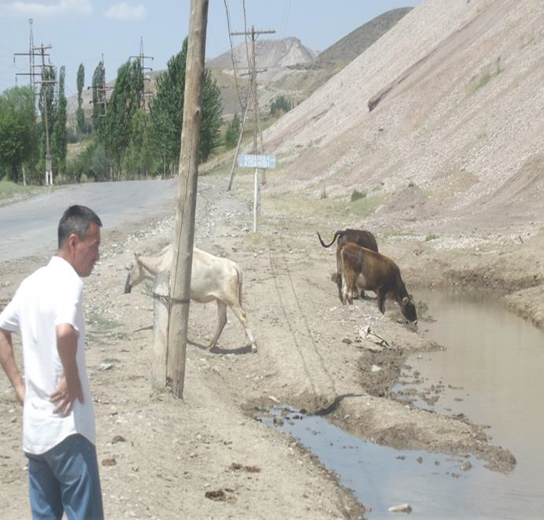
Результаты анализа проб из родников вокруг отвалов Хайдарканского ртутного комбината показали превышение ПДК ртути в воде в 400 раз.

Slide 40
Международные программы и проекты по химической безопасности
Предварительная оценка «Экологические проблемы, связанные с производством первичной ртути в Кыргызстане» выполнена ЮНЕП/ГРИД-Арендал в 2008г, в рамках Технической оценки для целей разработки плана действий в отношении производства первичной ртути в Кыргызской Республике.
проекта ГЭФ/ПРООН с 2014 по 2018 годы реализован проект «Охрана здоровья людей и окружающей среды от непреднамеренных выбросов СОЗ и ртути в результате ненадлежащего обращения с медицинскими отходами в Кыргызстане» в рамках которого, проводилась работа по замене ртутных термометров на безртутные в медицинских учреждениях.
Видеоролик: https://www.youtube.com/watch?v=8E0D6CdGqUM

Slide 41
Международные программы и проекты по химической безопасности
С 2013 по 2018 годы ГАООСЛХ, совместно с Программой ООН по окружающей среде (UNEP), при финансовой поддержке Глобального экологического фонда (ГЭФ), реализовал проект «Снижение глобальных и местных экологических рисков, возникающих в связи с добычей первичной ртути в г. Айдаркен, Кыргызской Республики». За период реализации проекта проведены экологические исследования воздействия добычи ртути на окружающую среду, и по результатам исследований окружающей среды подготовлены отчеты «По комплексным исследованиям воздействия добычи первичной ртути на окружающую среду в регионе г. Айдаркен», «Потенциальные альтернативы перепрофилирования Айдаркенского ртутного комбината», «Экономические не горные альтернативы развития г. Айдаркен», «Мониторинг и оценка влияния ртути на здоровье», а также подготовлен «Проект рекультивации нарушенных земель Айдаркенского ртутного акционерного общества» и т.д. К сожалению, данные материалы не удалось найти в открытом пространстве.
В настоящее время ГАООСЛХ совместно с Программой ООН по окружающей среде (UNEP)реализуется проект «Инвентаризация источников загрязнения ртутью в стране и разработка национального плана действий по оценке рисков негативного воздействия ртути при кустарной и мелкомасштабной золотодобыче в Кыргызской Республике», (700 тыс. долл. США), 2018-2020гг. К сожалению, материалов проекта не удалось найти в открытом пространстве.

Slide 42
Спасибо за внимание
Индира Жакипова
ОО Экоис-Бишкек
18.10.2019

Slide 43
Рекомендации
Уполномоченному государственному органу в сфере охраны окружающей среды и экологической безопасности формировать и обеспечить доступность информации касающейся результатов реализованных проектов в области ртутной безопасности в Кыргызской Республике:
- Создать базу данных по источникам ртути;
- Провести инвентаризацию объектов (источников) ртути;
- Обеспечить полную информацию, связанную со здоровьем и безопасностью, и полную идентификацию химических веществ (а также их количество) в отдельных компонентах продуктов и сделать их общедоступными на протяжении всего жизненного цикла продукта, в том числе при производстве, использовании, рециркуляции и/или утилизации продукта.
Сокращение и прекращение добычи ртути должно быть постепенным, с одновременным развитием других производств на базе существующих мощностей и инфраструктуры Айдаркенского комбината и неотвратимым его будущим
Выработать мероприятий по регулированию, запрещению и ликвидации источников ртути;
Внедрение раздельного сбора бытовых отходов и развитие инфраструктуры по демеркуризации ртуть содержащих отходов
- Создать специальные предприятия по сбору, обработке и демеркуризации ртутьсодержащих отходов;
- Внедрение принципа «Расширенной ответственности производителя», что может простимулировать: развитие системы селективного сбора отходов; увеличение переработки ртутьсодержащих отходов;
Принять необходимые меры по предотвращению выбросов ртути в воздух, воду, почву;
Обеспечить строгий государственный контроль импорта ртутьсодержащих товаров и отходов;
Осуществить меры по сокращению использования ртутьсодержащих товаров, с внедрением использования альтернативных товаров;
Уделить внимание реальной очистке загрязненных территорий ртутью, что позволит лучше понять возможные решения и необходимые ресурсы для снижения или устранения рисков для здоровья.
- Создать необходимые условия для проведения регулярного мониторинга ртуть загрязненных территорий;
Для более эффективной реализации мер по снижению негативного влияния ртути и ртутьсодержащих продуктов, необходимо усилить совместную работу некоммерческих организаций с государственными органами и бизнесом
Усилить координацию различных проектов и программ для исключения дублирования, объединения усилий по достижению общего результата, взаимной дополняемости.
ОГО нуждаются в технической и научной поддержке, чтобы более эффективно участвовать в решении проблем, связанных с ртутью

